Slide 1
GIT Distributed version control system
Be connected, Be powerful

Slide 2
TABLE OF CONTENTS
1.
4.
2.
5.
3.
6.
Introduction
GIT & GIT Krakken GITLAB
DevOps
Pratique
Les logiciels de gestion de versions
Conclusion

Slide 3
1
INTRODUCTION
1

Slide 4




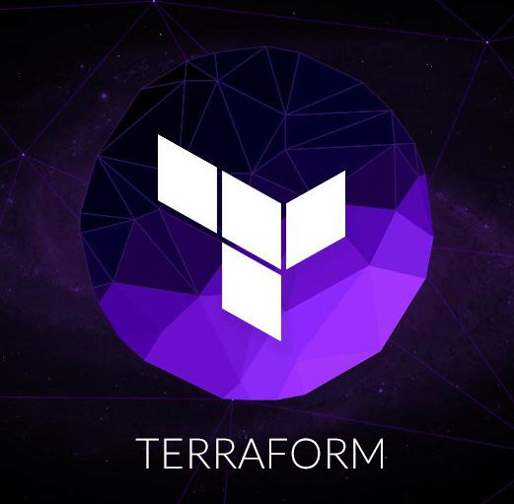


Logiciels
2

Slide 5
1
DEVOPS
3

Slide 6
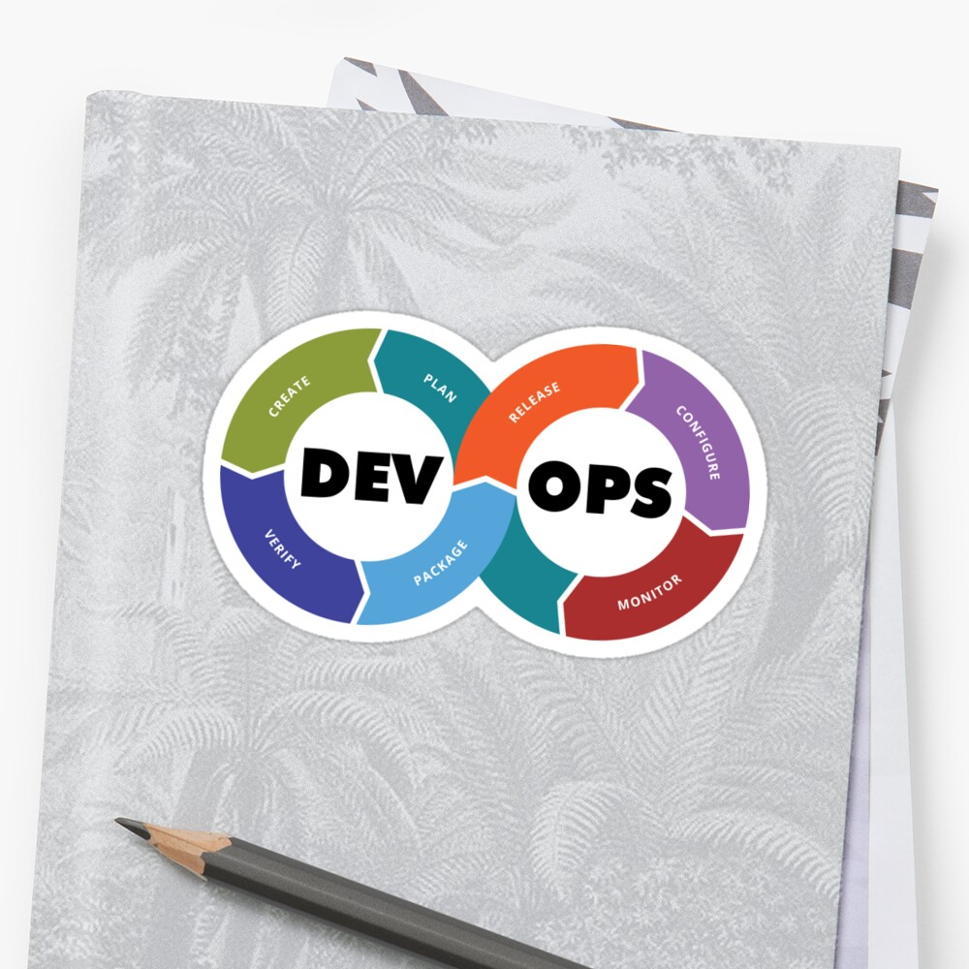
Qu’est ce Devops ?
4

Slide 7


Qu’est ce Devops ?
5

Slide 8
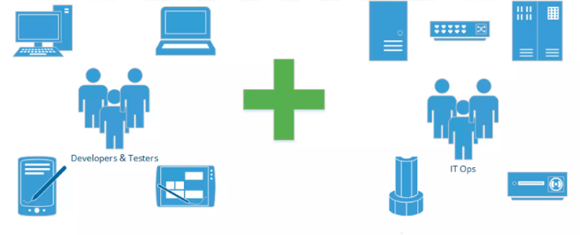
Qu’est ce Devops ?
6

Slide 9
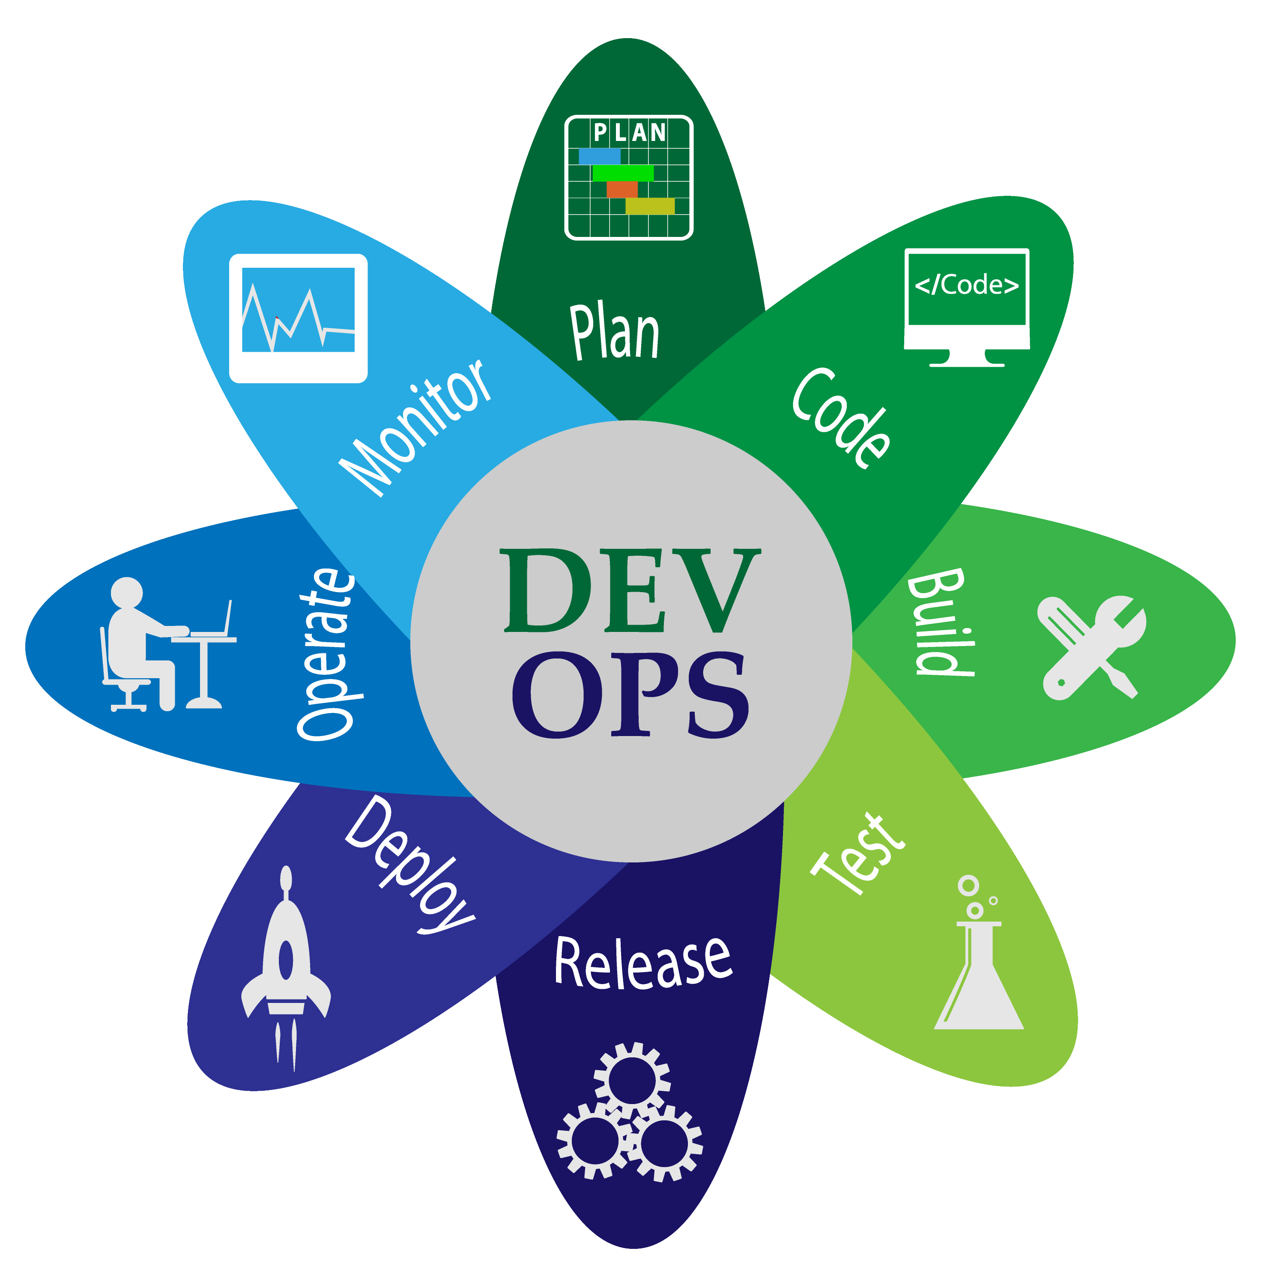
Phases DevOps
7

Slide 10
3
Gestion de Versions
8

Slide 11
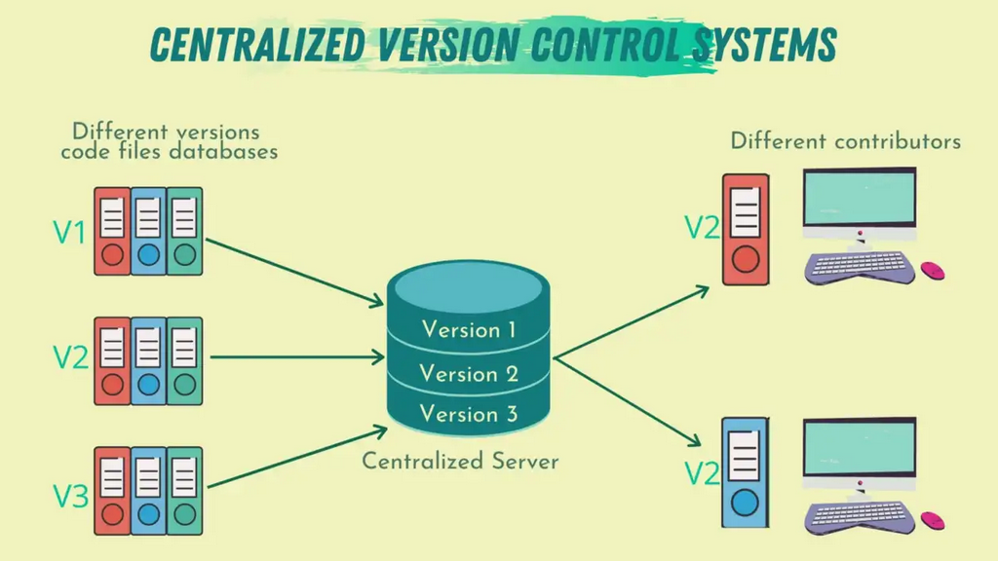
Gestion Centralisée
9

Slide 12
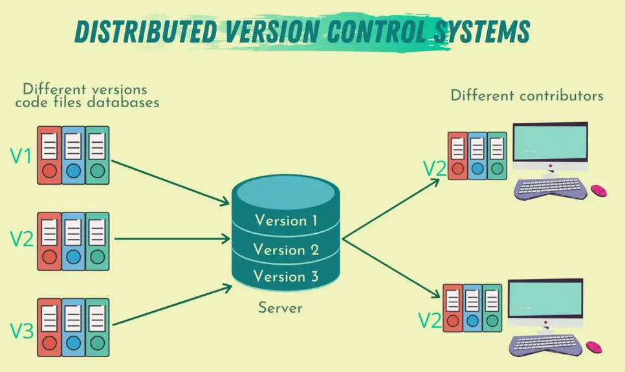
Gestion Distribuée
10

Slide 13
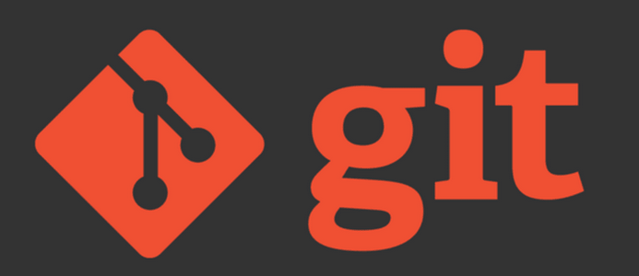



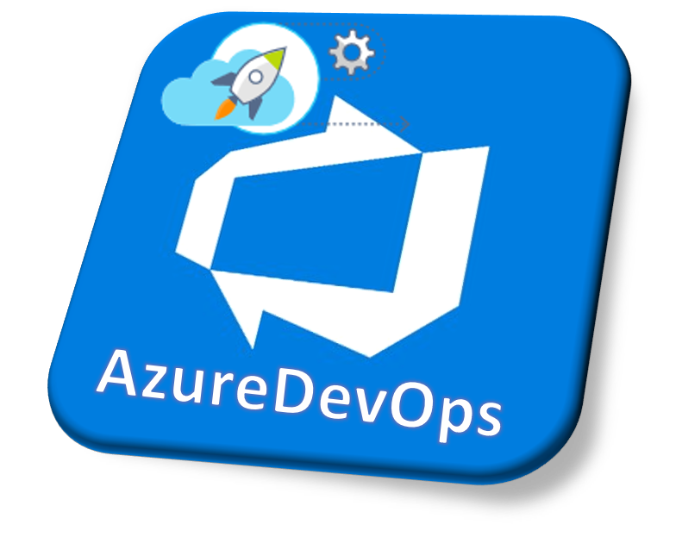
Logiciels de gestion de versions VCS
11

Slide 14

4
GIT
12

Slide 15
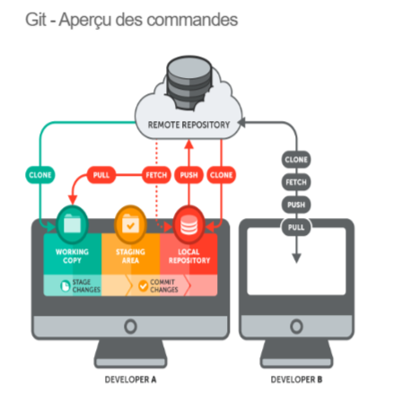
13

Slide 16
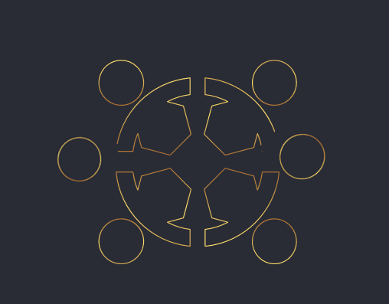
Concepts clés de Git
Repository (dépôt)
Commit (commit)
Branch (branche)
Merge (fusion)
Pull (tirer)
Push (pousser)
14

Slide 17
Avantages du Git pour la gestion de versions
Suivi de l'historique des modifications
Gestion des conflits de
modifications
Collaboration facile
Grande communauté
Intégration continue
Sauvegarde et restauration
faciles
15

Slide 18

GITHUB
16

Slide 19
GitHub
GitHub est un service d'hébergement Open-Source, permettant aux programmeurs et aux développeurs de partager le code informatique de leurs projets afin de travailler dessus de façon collaborative. On peut le considérer comme un Cloud dédié au code informatique.
17

Slide 20

4
GIT KRAKEN
18

Slide 21
Git Kraken
Git kraken : est un client graphique multiplateforme puissant et intuitif qui simplifie amplement l'utilisation de Git. De manière très simple, on peut pratiquement tout faire avec Git Kraken sans une seule ligne de commande à taper.
19

Slide 22
Fonctionnalités
Gestion des branches
Intégration de Git Flow
Gestion des remotes
Gestion des tags
Connexion à GitHub & Bitbucket
Rebase, Cherry Pick, Ammend
20

Slide 23
LIMITES DE GIT
21

Slide 24

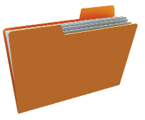
TAILLE DE FICHIER
NOMMAGE DES FICHIERS
Git LFS (Large File Storage), permet de stocker des fichiers volumineux en dehors du dépôt Git principal
difficultés à gérer les noms de fichiers contenant des caractères non-ASCII
22

Slide 25


PERFORMANCES
COLLABORATION EN TEMPS RÉEL
Il existe des moyens pour améliorer les performances du dépôts avec des méthode comme le nettoyage des données inutiles.
Git soit conçu pour la collaboration, Il est basé sur un modèle de fusion et de rebase
23

Slide 26
5
GITLAB
24

Slide 27

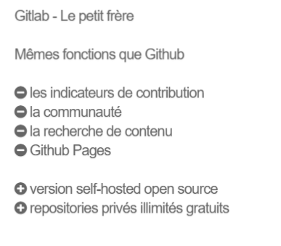
GitLab
25

Slide 28
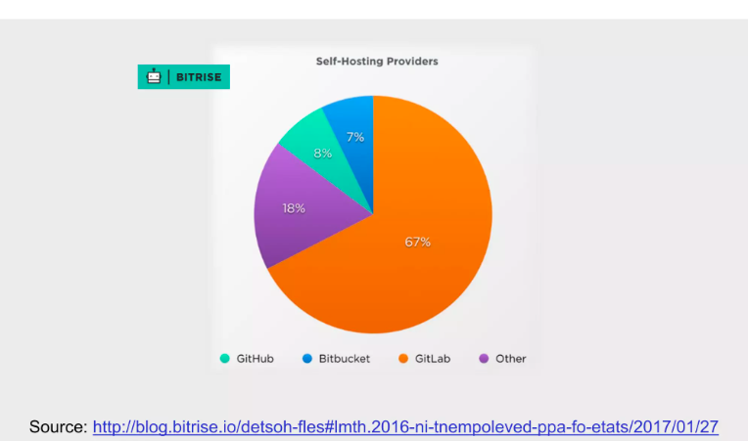
GitLab
26

Slide 29
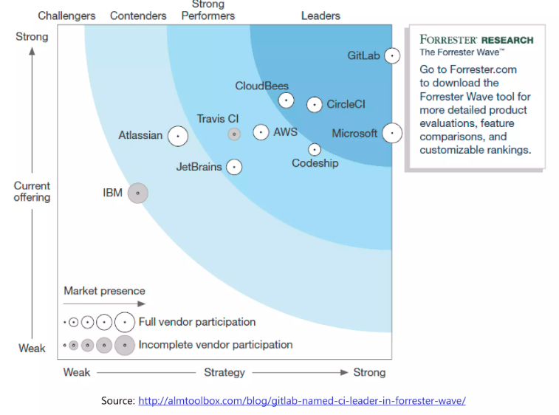
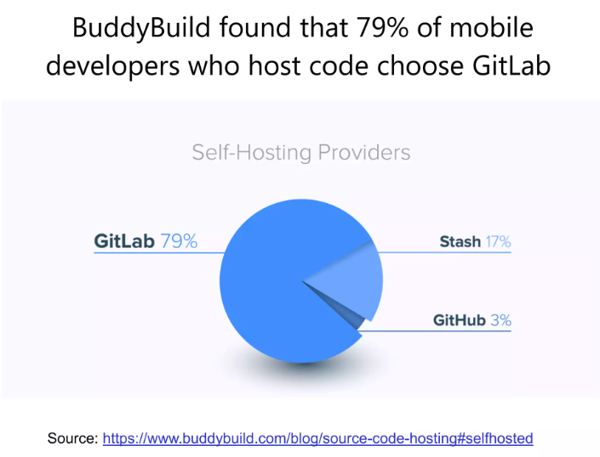
GitLab
27

Slide 30
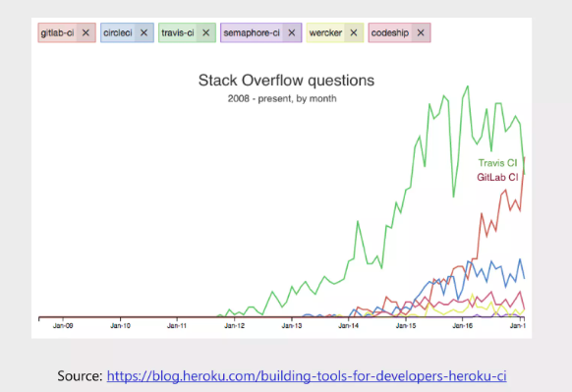
GitLab
28

Slide 31
6
Conclusion
29

Slide 32

Merci pour votre attention!
30

